Slide 1
SSP Manual
Hal 77-84
MODUL 5:
Memantau tindakan pengendalian dan memverifikasi kinerja

Slide 2
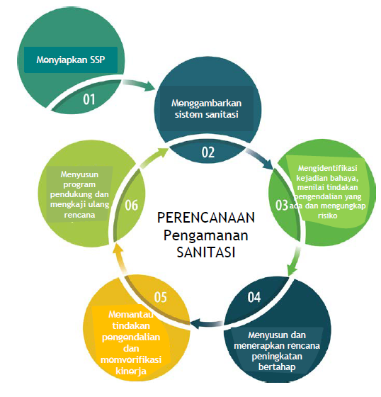
Modul SSP
Apakah sistem beroperasi sebagaimana mestinya?

Slide 3
5.1 Menetapkan dan menerapkan pemantauan operasional.
5.2 Memverifikasi kinerja sistem.
5.3 Mengaudit sistem.
• Rencana pemantauan operasional.
• Rencana pemantauan verifikasi.
Memantau tindakan pengendalian dan memverifikasi kinerja

Slide 4
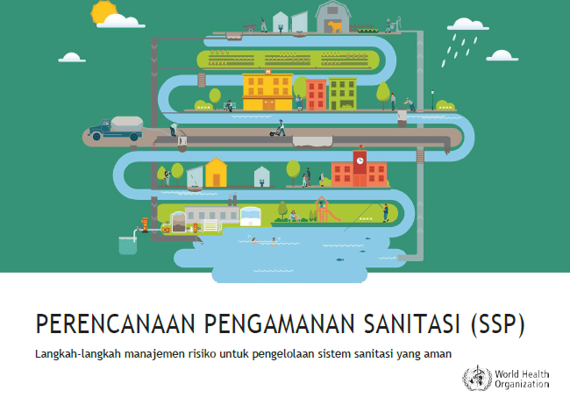
Untuk memberikan umpan balik yang sederhana dan cepat mengenai kinerja sistem, sehingga koreksi dapat dilakukan dengan cepat, jika diperlukan.
Pemantauan Operasional
Pemantauan rutin untuk menginformasikan keputusan manajemen.
Sering dilakukan.
Banyak titik pemantauan di seluruh sistem.
Pengamatan dan pengujian sederhana.
Digunakan untuk mengelola risiko sebelum terjadi.
Diimplementasikan oleh penyedia layanan
SSP Manual
Hal
79

Slide 5
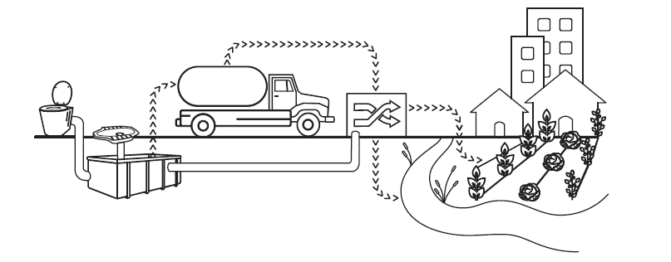
Pemantauan operasional mengumpulkan dan menggunakan
Pengamatan dan pengukuran sederhana
Pengambilan sampel dan pengujian

Slide 6
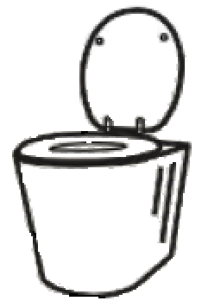
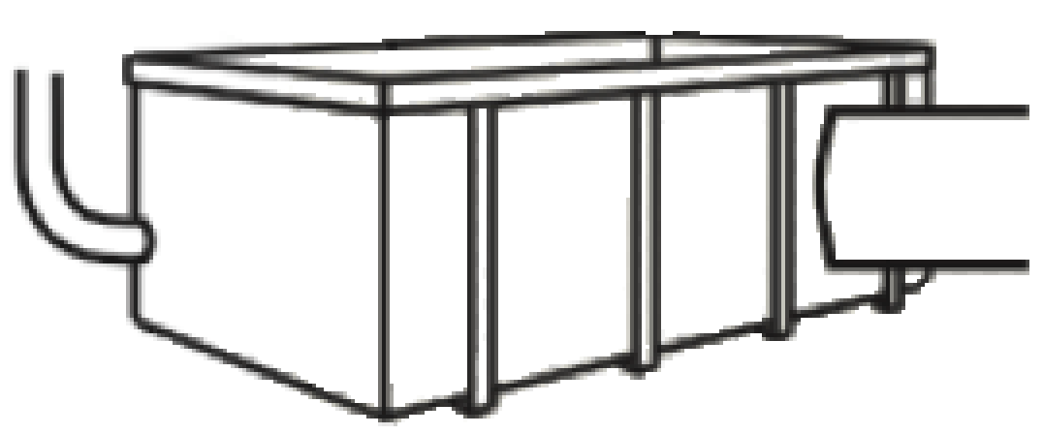
SSP Manual
Catatan panduan
5.1, Hal 79
Pedoman WHO
Sub bab4.6.2
Hal 70
Parameter pemantauan yang memungkinkan untuk setiap langkah sanitasi:
Penahanan-penyimpanan/
pengolahan
Toilet
Ketersediaan, aksesibilitas, dan privasi fasilitas toilet.
Kebersihan.
Kondisi pelat penutup.
Luapan yang terlihat/dilaporkan.
Pemeriksaan tempat tinggal dan bangunan
Secara rutin, dalam survei berkala/khusus atau dalam sensus nasional
Pemeriksaan tempat tinggal dan bangunan secara rutin, dalam survei berkala/khusus atau dalam sensus nasional

Slide 7
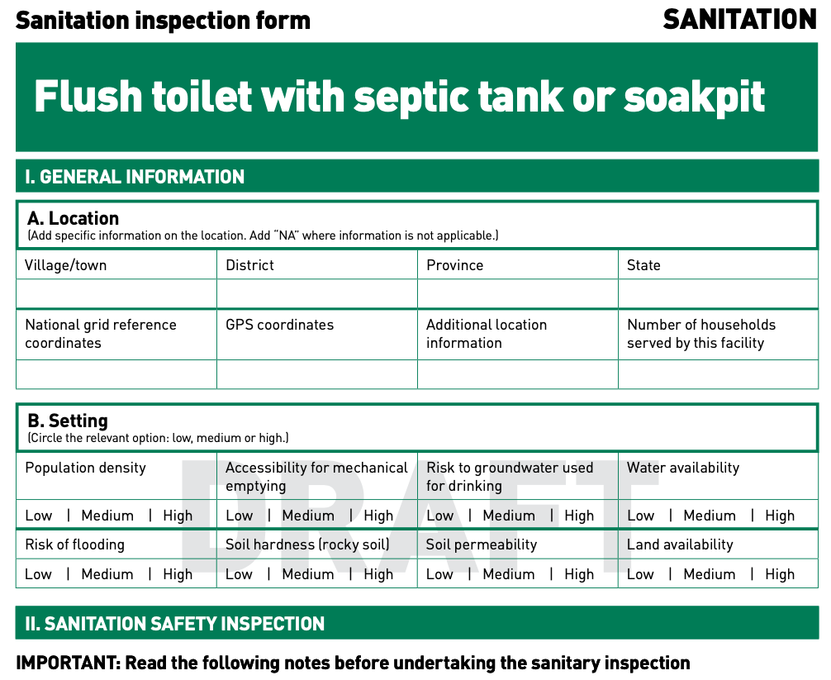
Formulir Inspeksi Sanitasi WHO
Daftar singkat periksa observasi terstandarisasi yang dapat diadaptasi dan digunakan oleh para pemangku kepentingan untuk menilai faktor risiko di atau dekat fasilitas sanitasi.

Slide 8
SSP Manual
Catatan panduan
5.1, Hal 79
Pedoman WHO
Sub Bab 4.6.2
Hal 70
Parameter pemantauan yang mungkin untuk setiap langkah sanitasi:
Transportasi dan pengangkutan
Pengolahan
Penggunaan APD oleh petugas sanitasi
Pemanfaatan jalan yang telah ditentukan
Kebersihan saluran pembuangan
Laju aliran
Waktu retensi
Suhu pengomposan
Data yang dikumpulkan dari pelanggan, operator formal dan informal dan, jika relevan, otoritas perizinan atau badan regulasi.
Data dikumpulkan dari operator dan diverifikasi melalui pengambilan sampel berkala dan analisis laboratorium independen.

Slide 9
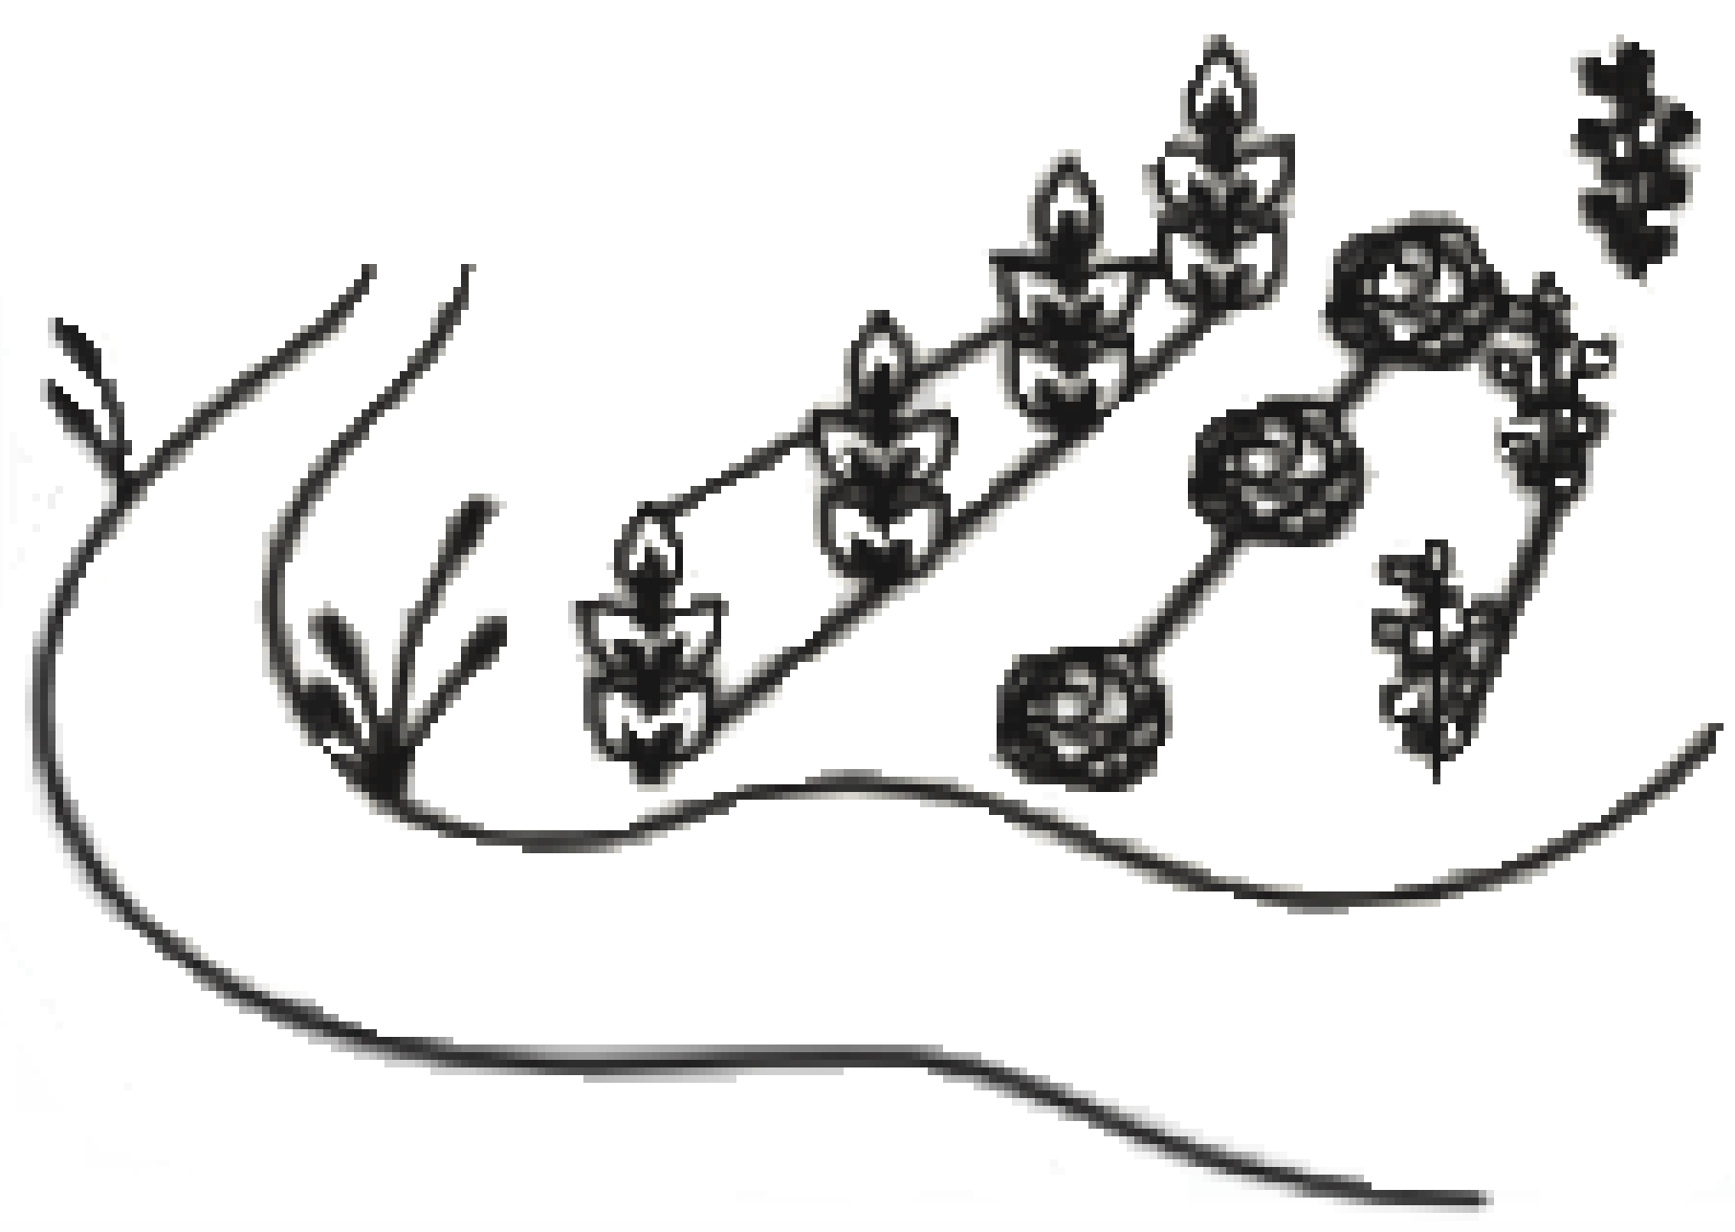
SSP Manual
Catatan Panduan
5.3, Hal 82
Parameter pemantauan yang mungkin untuk setiap langkah sanitasi:
Penggunaan akhir/pembuangan
Proses aplikasi/irigasi yang benar.
Lamanya periode penangguhan.
Inspeksi pertanian di sekitar
Secara rutin, dalam survei berkala

Slide 10
TIPS
Perlu diingat…
Mungkin tidak praktis untuk memantau semua langkah pengendalian.
Tentukan langkah pengendalian mana yang perlu dipantau secara operasional (prioritaskan berdasarkan penilaian risiko).
Batas kritis membantu memutuskan penerimaan:
Biasanya batas numerik berdasarkan pengukuran parameter.
Batas kualitatif mungkin sesuai (misalnya "semua bau dapat diterima" atau "lalat tidak mengganggu").

Slide 11
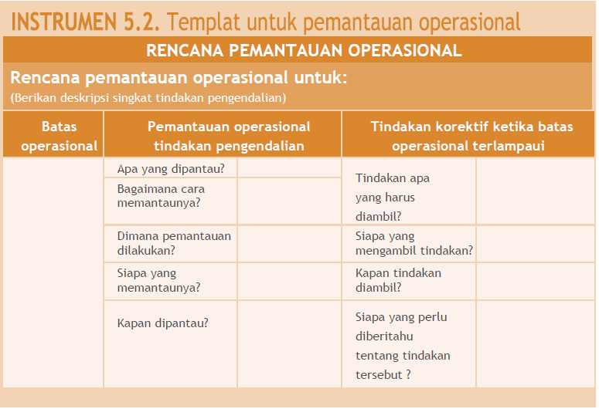
SSP Manual
Instrumen 5.2
Hal 80
Format rekaman yang disarankan

Slide 12
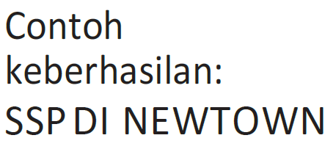
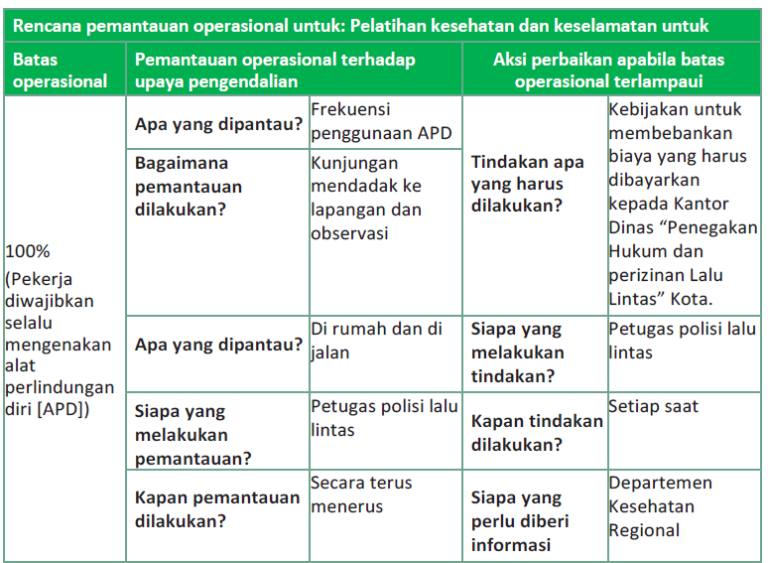

Slide 13
SSP Manual
Hal 86
Untuk memverifikasi secara berkala apakah sistem memenuhi hasil kinerja yang diharapkan.
Verifikasi
Memeriksa efektivitas tindakan pengendalian yang diterapkan.
Berkala.
Beberapa poin, tetapi difokuskan pada titik akhir sistem (kualitas limbah).
Pengujian yang lebih rumit (misalnya E.coli, telur cacing).
Digunakan untuk membuktikan bahwa sistem berfungsi.
Dapat dilakukan oleh operator atau lembaga pengawasan.

Slide 14
SSP Manual
Catatan panduan
5.2, Hal 82
Contoh data verifikasi yang umum
Toilet
Penggunaan fasilitas toilet (mengurangi buang air besar sembarangan)
Penampungan-penyimpanan/pengolahan
Konsentrasi patogen di air tanah
Pengangkutan
Jumlah lumpur tinja yang diangkut ke sistem pengolahan tinja.
Pengolahan
Pemusnahan mikroba pada limbah, misalnya E.coli dan telur cacing.
Pengujian mikroba pada tanaman pangan, produk perikanan, dan perairan di titik paparan dan batas sistem, misalnya telur E.coli dan cacing..
Penggunaan akhir / pembuangan

Slide 15
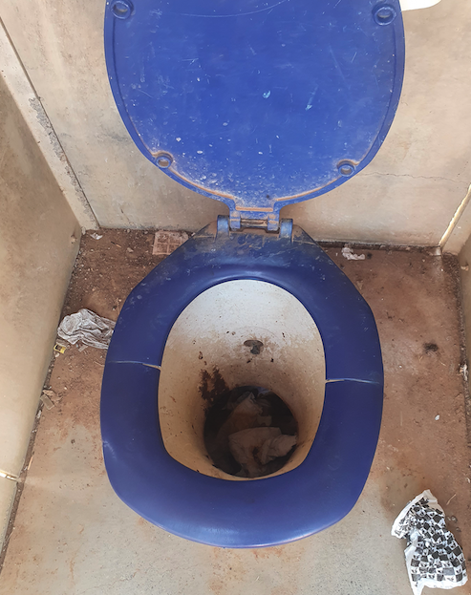
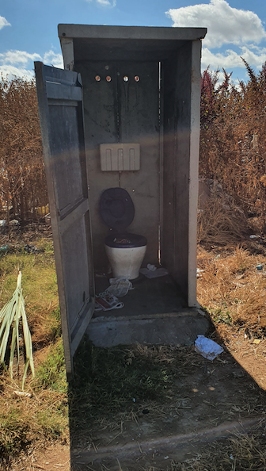
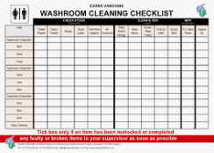
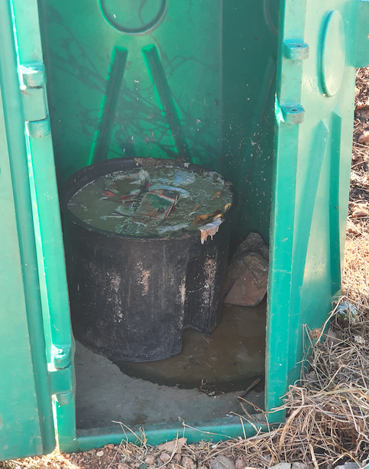
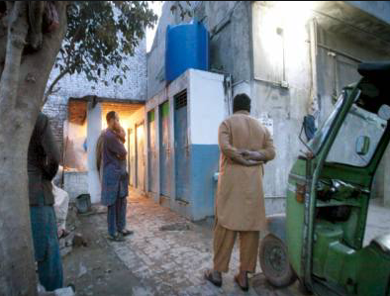
Pemantauan Operasional vs. Verifikasi
Mari kita lihat beberapa contoh:
Peristiwa bahaya: Menelan patogen saat menggunakan toilet bersama yang kotor karena kurangnya pembersihan dan pemeliharaan.
Tindakan pengendalian: Mengalihdayakan bisnis swasta untuk membersihkan dan memelihara fasilitas bersama.
Parameter pemantauan: Pembersihan fasilitas harian, menggunakan lembar kehadiran yang ditandatangani oleh petugas kebersihan.
Photos: L. Barreto Dillon
Photo by S. Kramer
Parameter verifikasi: Kebersihan toilet, menggunakan inspeksi sanitasi.
Photos by JG Afrika
MODUL 5: Memantau tindakan pengendalian dan memverifikasi kinerja

Slide 16
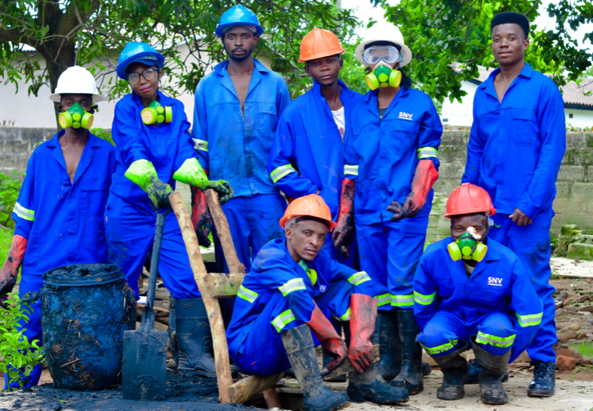
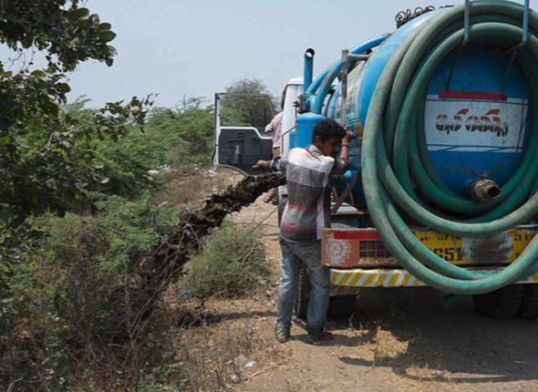
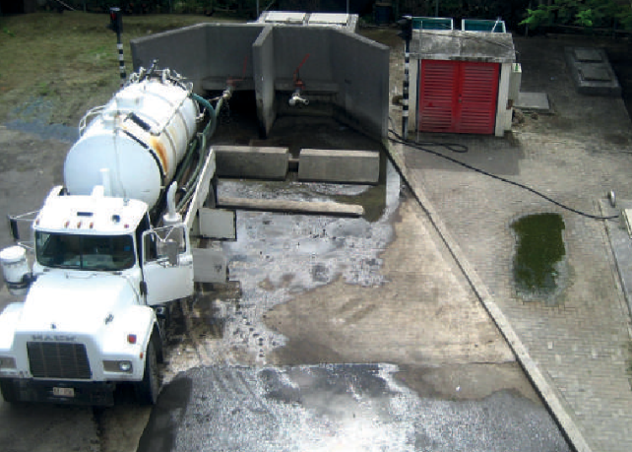
Pemantauan Operasional vs. Verifikasi
Mari kita lihat beberapa contoh:
Peristiwa berbahaya: Menelan setelah kontak dengan lumpur feses yang dibuang tanpa perawatan ke tempat terbuka.
Tindakan pengendalian: Lisensi operator swasta dan melatih mereka untuk membawa lumpur feses ke tempat pembuangan yang sah.
Parameter pemantauan: Jumlah operator berlisensi dan terlatih.
Photo by SNV
Photos: L. Barreto Dillon
Photo by S. Kramer
Parameter verifikasi: Jumlah operator yang membawa lumpur ke titik pembuangan legal.
Photo by C. S. Sharada Prasad
Photos by JG Afrika
Photo by López Vázquez et al.
MODUL 5: Memantau tindakan pengendalian dan memverifikasi kinerja

Slide 17
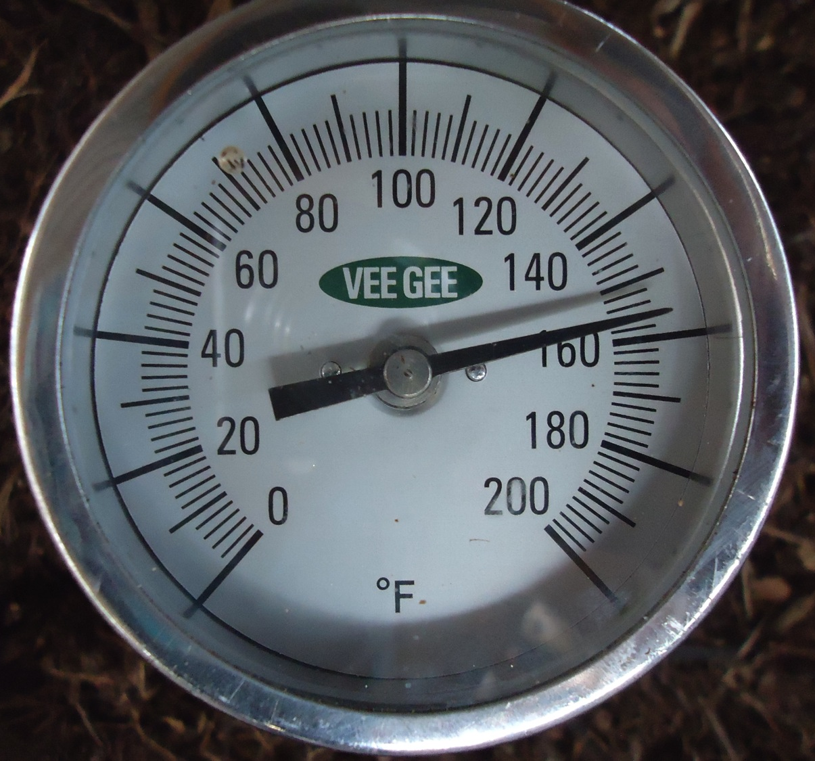
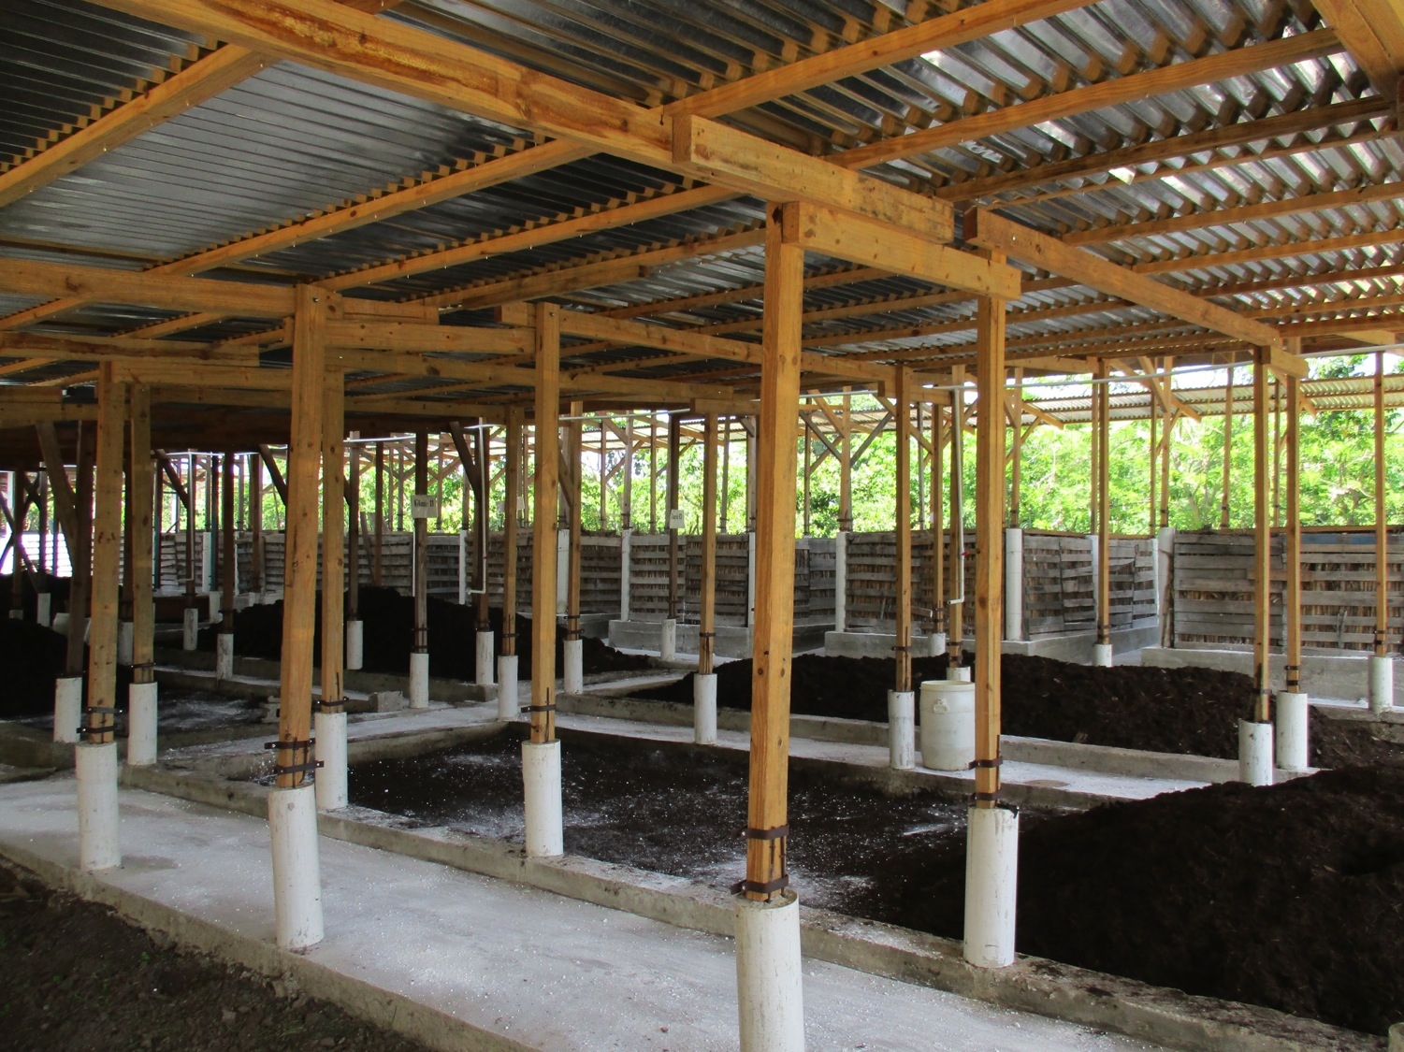
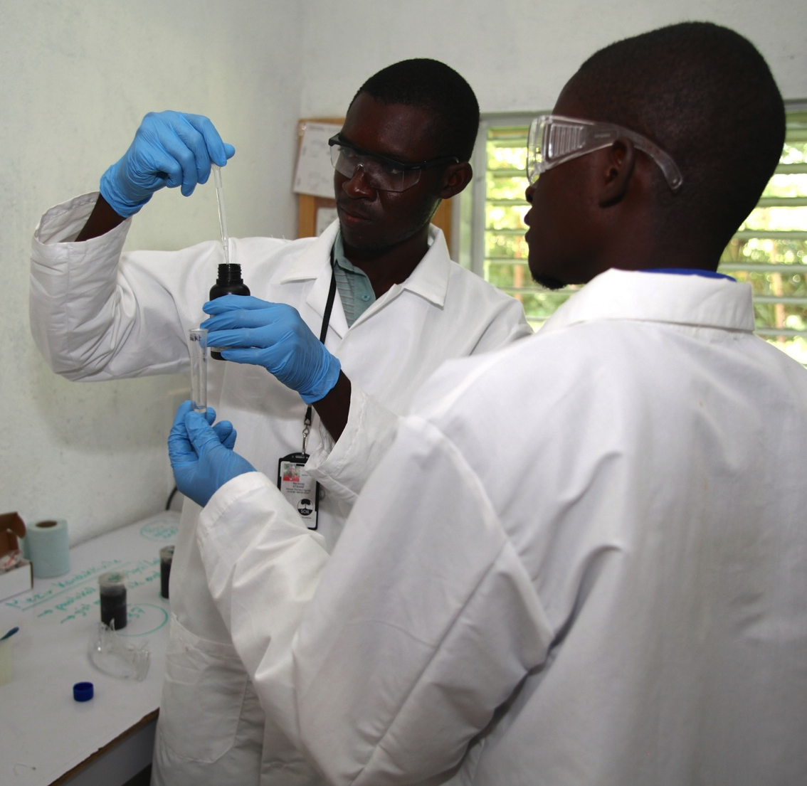
Pemantauan Operasional vs. Verifikasi
Mari kita lihat beberapa contoh:
Peristiwa berbahaya: Konsumsi produk pertanian yang terkontaminasi yang ditanam dengan lumpur feses
Tindakan pengendalian: Pengomposan bersama lumpur tinja yang dikeringkan dengan limbah padat organik
Parameter pemantauan: Suhu tercapai dalam tumpukan pengomposan bersama
Photos: L. Barreto Dillon
Parameter verifikasi: Telur cacing parasit (HELarval/gTS) Indikator patogen tinja Koliform (MPN/g TS)
Photo by S. Kramer
Photos by S. Kramer
MODULE 5: Memantau tindakan pengendalian dan memverifikasi kinerja
Notes:
MPS: most probable number.
referring to the number of parasitic helminth eggs (0.25 HELarval/gTS), and to the pathogen indicator fecal coliforms (< 1000 MPN/gTS).

Slide 18
SSP Manual
Hal 84
Langkah 5.3
Audit sistem
Untuk menyediakan bukti independen tambahan mengenai kinerja dan kualitas sistem SSP.
Audit:
Mungkin tidak dapat dilaksanakan pada tahap awal penerapan SSP.
Periksa kualitas dan efektivitas penerapan SSP.
Pastikan bahwa SSP berkontribusi pada hasil kesehatan.
Dapat dilakukan oleh auditor internal, regulatori, atau independen.
Tunjukkan bahwa rencana keselamatan sanitasi telah dirancang dengan baik, diterapkan dengan benar, dan efektif.

Slide 20
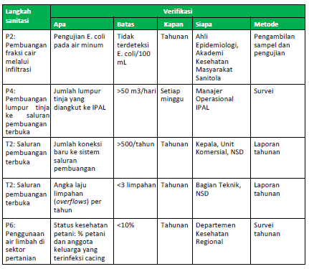

Slide 21
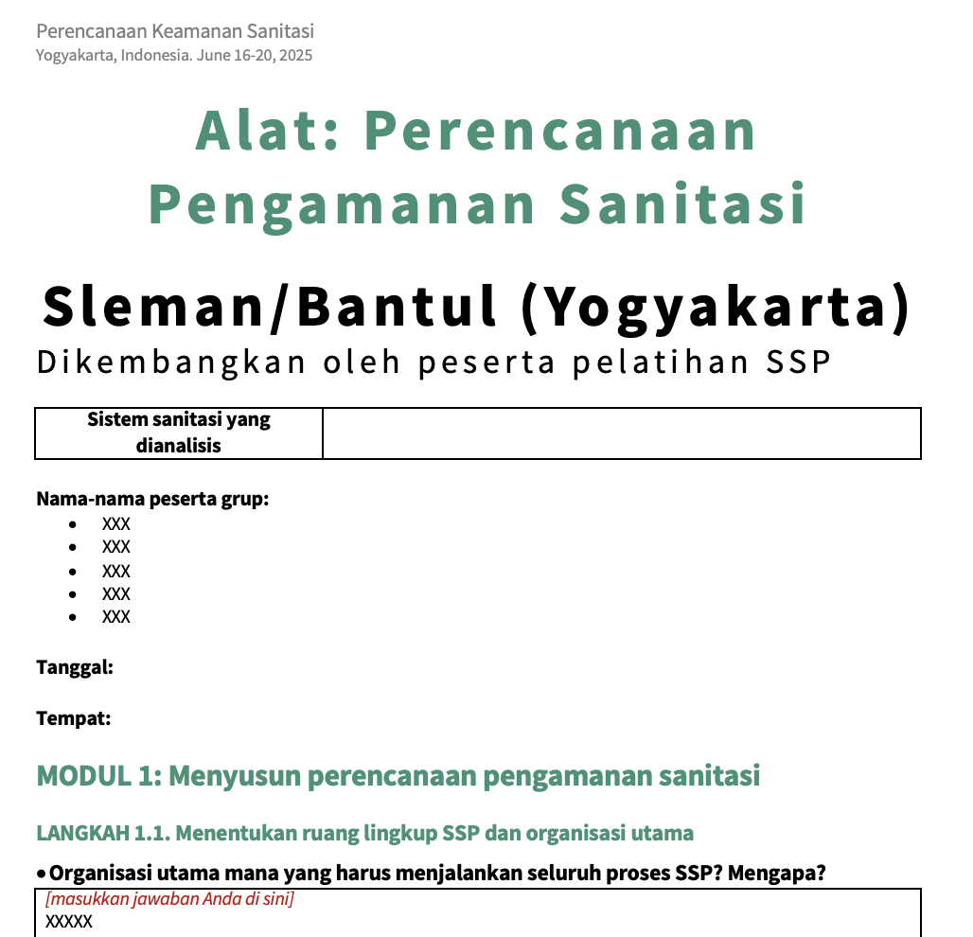
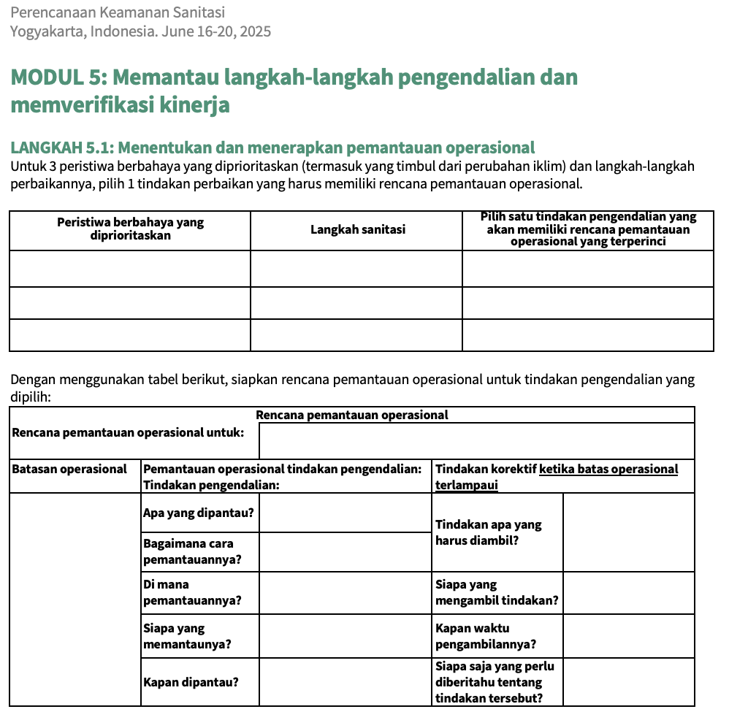
KERJA KELOMPOK
Menerapkan Modul 5 ke SSP Anda
Dalam grup Anda:
Untuk 3 tindakan pengendalian yang dipilih, siapkan rencana pemantauan operasional. Untuk 3 ukuran kontrol yang dipilih, siapkan rencana verifikasi.

Slide 22
MODUL 5:
Memantau tindakan pengendalian dan memverifikasi kinerja

